Slide 1

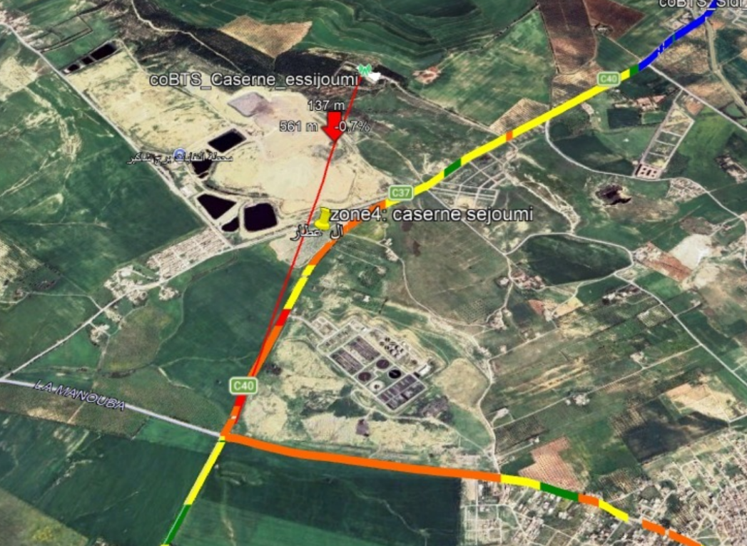
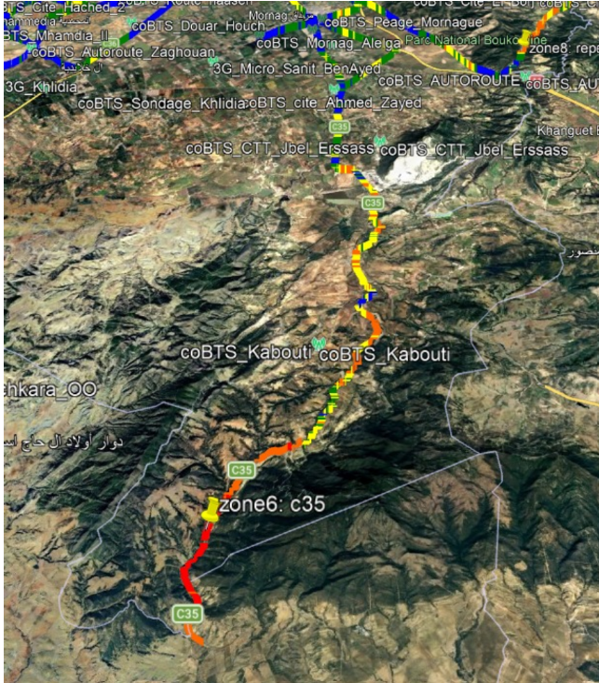
Zone de faiblaisse de couverture
Z1
Z1: Caserne sejoumi
Z2: C35
10

Slide 2
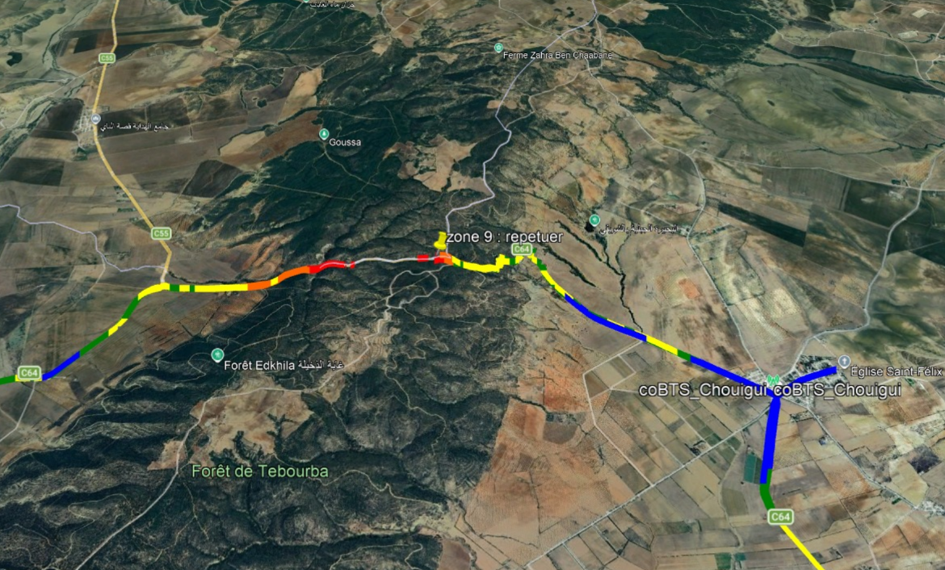
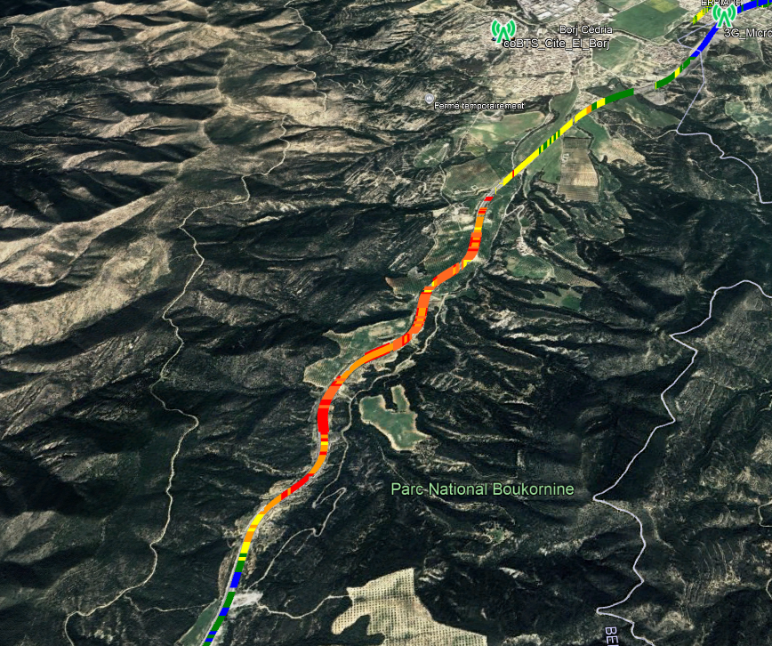
Zone de faiblaisse de couverture
Z3: Dkhila
Z2: A3
10

Slide 3
Zone de faiblesse de couverture et recommandations
(Les zonnes sont mentionnées dans les slides 16 à 18)
Zone 1 :Caserne sijoumi➔ Ajout d’un site
Zone 2 :C35➔ Ajout d’un site
Zone 3 :Dkhila➔ Ajout d’un répéteur
Zone 4 :A1➔ Ajout d’un répéteur
10

Slide 4

Plan d’action
1- Downtilt de secteur 3 de 3G_pole_sidi_thabet.
2- Downtilt de secteur 2 de 3G_Utique_Nouvelle_Coh.
3- Downtilt de secteur 3 de 3G_Nour_Jaafer
4-une amélioration de la couverture du secteur 3 de 3G_K_Andalous2 par un ajustement du tilt (uptilt) ou une augmentation de la puissance d’émission
5-l’activation de l’AMR-WB et du VOLTE est recommandée pour améliorer les performances du service voix.
6-Refarming de la bande UMTS 2100 vers la 4G
14

